Slide 1
进度汇报
毛宽诚
2018/12/04

Slide 2
caffe fasterrcnn行人检测实验
学习代码尝试融合
tensorrt学习

Slide 3
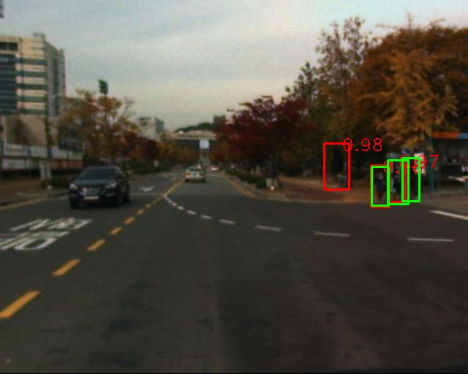
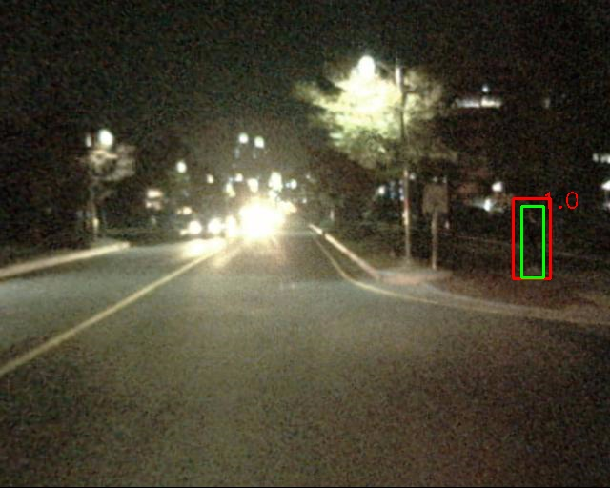
https://github.com/BryantLJ/py-faster-rcnn-pedestrian
读取数据、训练，color模型，测试
测试集： reasonable
reasonable:2252张图片。
标签：person/people/people?/cyclist
训练：全部训练
测试：忽略 people/people?/cyclist
忽略 occlusion/小尺寸

Slide 4
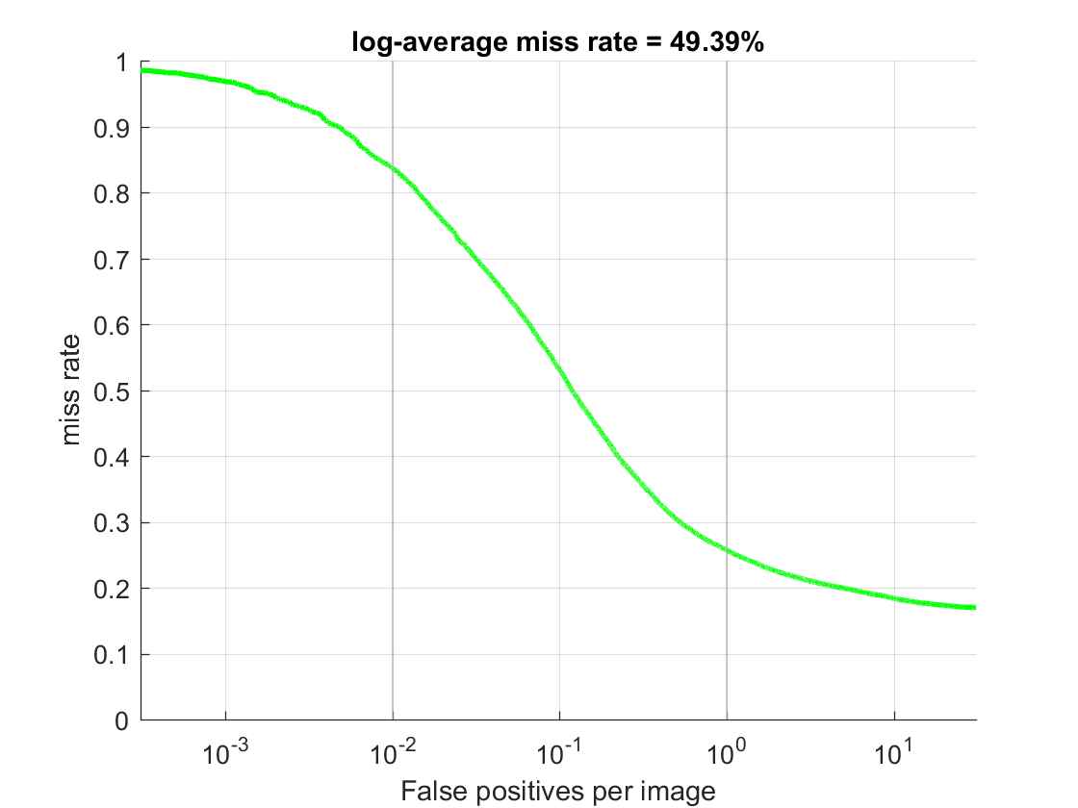
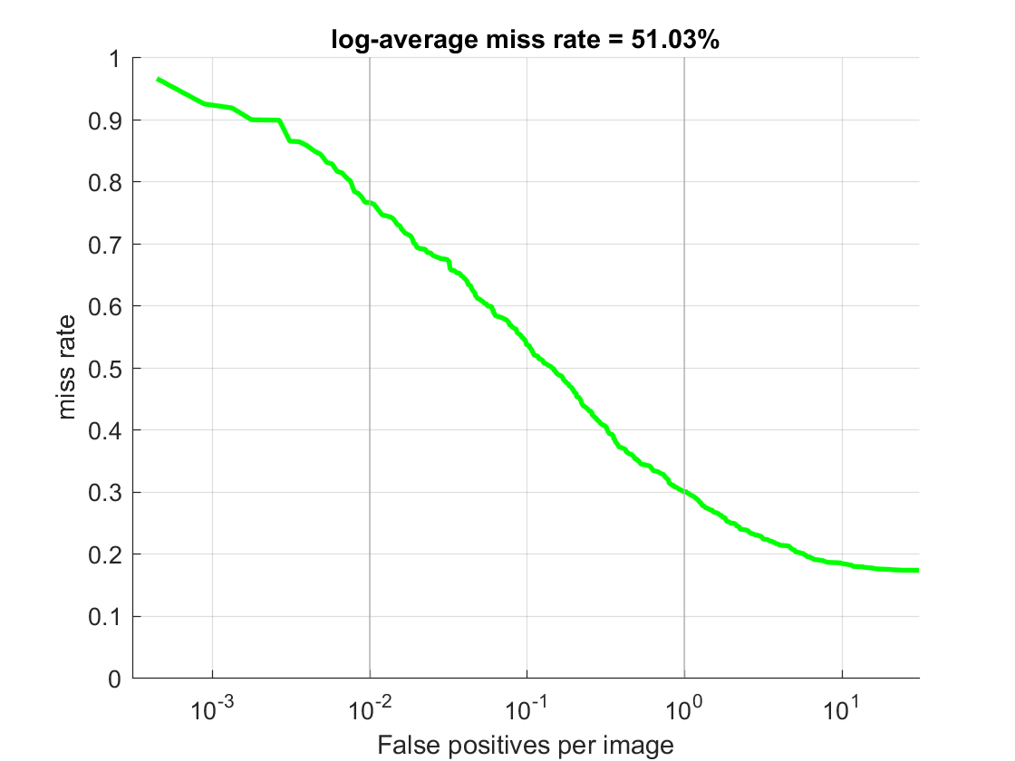
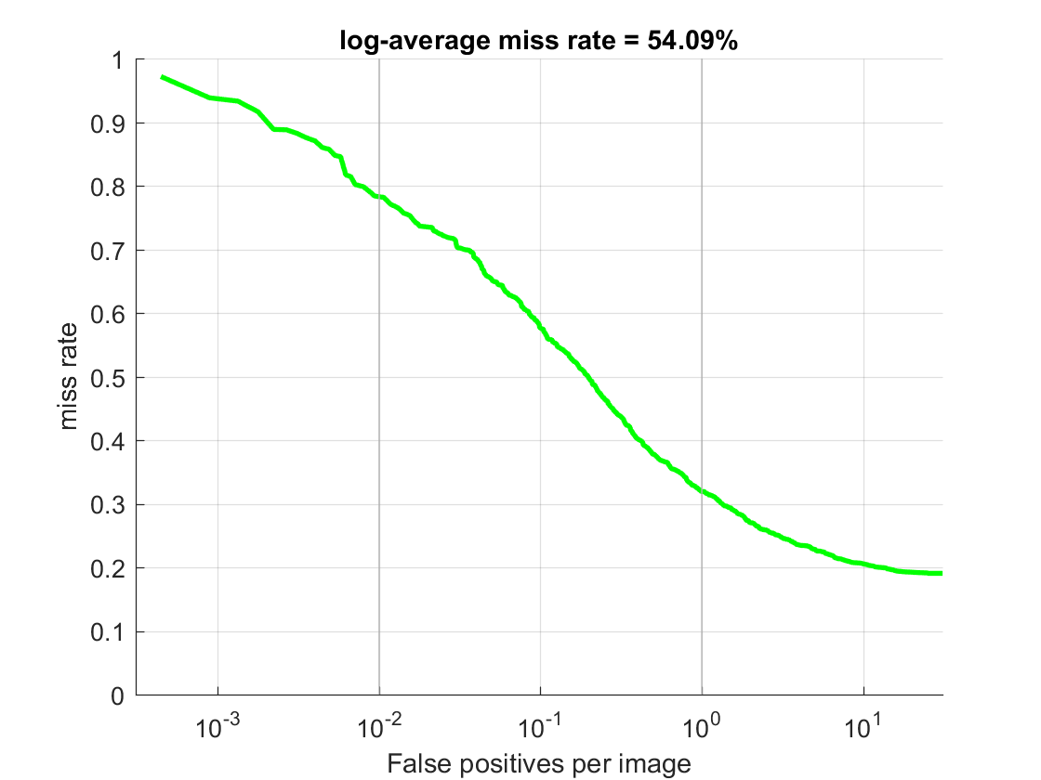
实验结果： miss-fppi
caffe

Slide 5
Thanks

